Slide 1

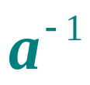
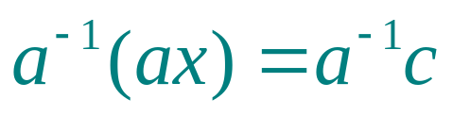
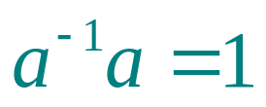
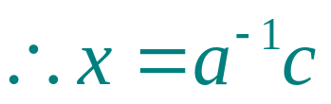
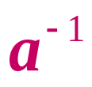
§2.3 逆矩阵
一、概念的引入
数字乘法逆运算
问题
已知数字 a 与 c，求 x 使得 ax = c
引出数字乘法的逆运算－－除法
解
当a≠0时， 才有意义。
用 左乘方程两边，得
而 ，
所以，除法运算可归结为：数a是否有逆元素
即是否有数b，使得ab = ba =1
与数字乘法逆运算类似，我们可给出矩阵乘法的逆运算。

Slide 2







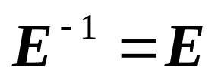

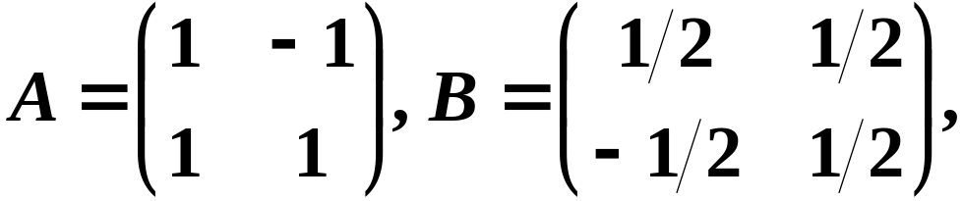


二、逆矩阵的定义和唯一性
定义2.10 对于 阶方阵 ，如果有一个 阶方阵
则说方阵 是可逆的，并把方阵 称为 的逆矩阵.
,使得
A的逆矩阵记做
显然有
注意：逆矩阵千万不要写成
例1 设

Slide 3







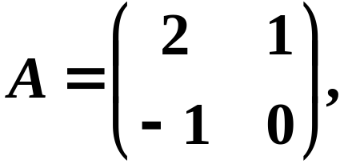
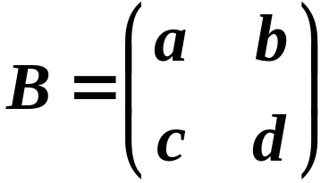
定理2.1
若n阶方阵A可逆，则A的逆矩阵唯一。
证明
设方阵B、C都是A的逆矩阵，则有
因此
所以矩阵A的逆矩阵唯一。
逆矩阵求法一－－待定系数法
例2 设 求A的逆矩阵。
解
设 是 的逆矩阵,

Slide 4
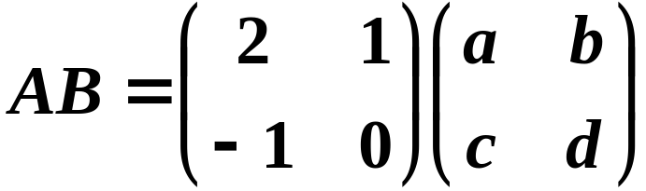
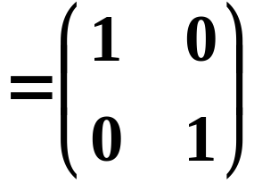
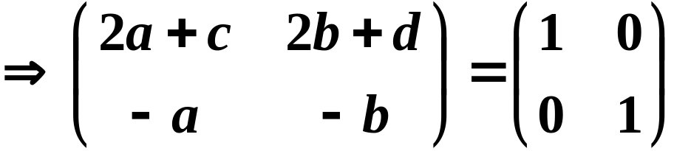
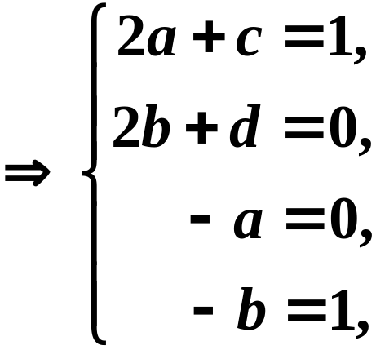
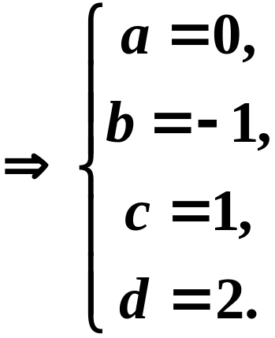

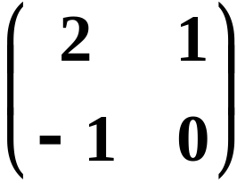
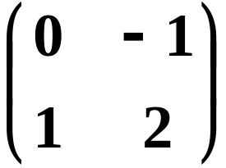
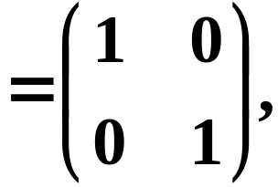

则有
又因为

Slide 5
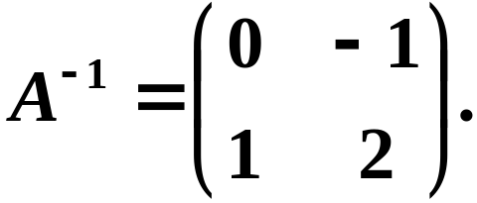



所以
注意：这种求法虽然思路简单，但计算量太大，
比如要求一个三阶矩阵的逆阵，就要求解
一个九个未知数的方程组，所以平时不用
它来求逆阵。
三、矩阵可逆的判别定理及其求法
定理2.2 矩阵 可逆的充要条件是 .
证明
(必要性) 已知A可逆，则有矩阵 使得

Slide 6
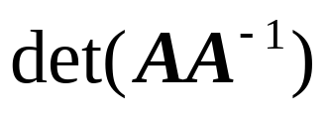
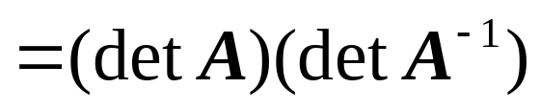


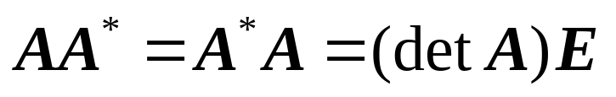
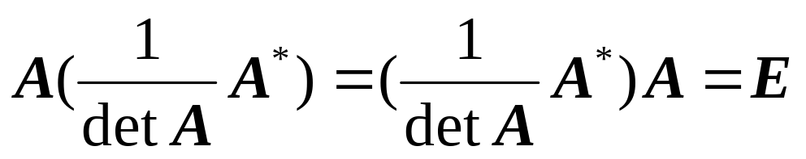
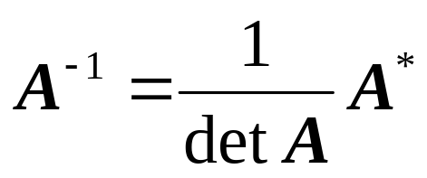

两边取行列式，有
所以
(充分性)
当 时，由式
得
所以矩阵A可逆，且
证毕
推论1
方阵 不可逆

Slide 7









奇异矩阵与非奇异矩阵的定义
当 时，称A为奇异矩阵；
当 时，称A为非奇异矩阵；
所以矩阵A可逆的充要条件是A为非奇异矩阵;
矩阵A不可逆的充要条件是A为奇异矩阵.
推论2 判断逆矩阵的简单方法
设A,B为同阶方阵，若 ，则方阵A,B
都可逆，且 , .
证明
因为 ，所以
所以 ，所以 可逆，记其逆阵为 ，则有

Slide 8



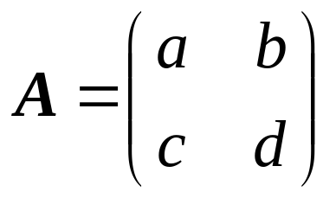
同理可证
注意：以后判断B是否为A的逆矩阵，只需验证
和 中的一式即可。
逆矩阵求法二－－伴随矩阵法
由定理2.2的证明知
其中 为A的伴随矩阵。
特别地，对于二阶方阵

Slide 9

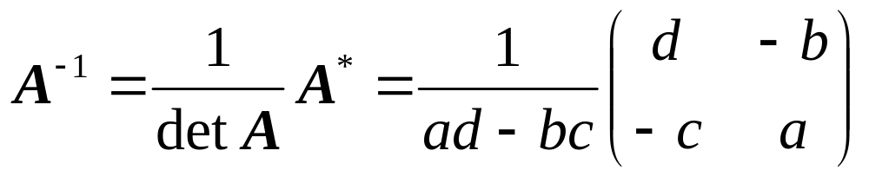
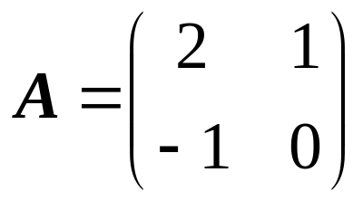
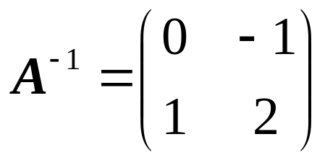
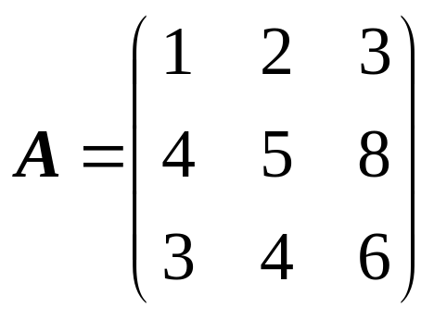
当 时，有
例如
则
例3
设 ，判断A是否可逆.若可逆，
求其逆阵。

Slide 10
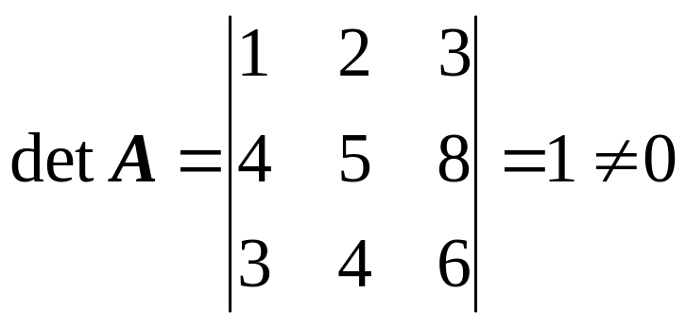
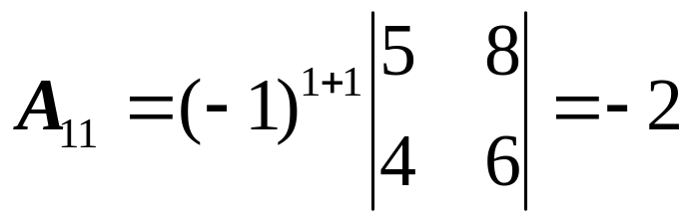
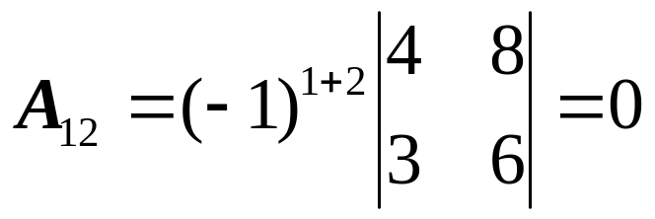
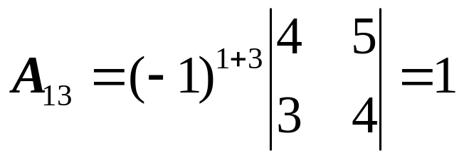
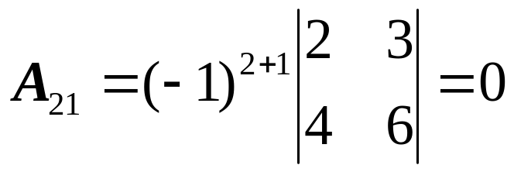
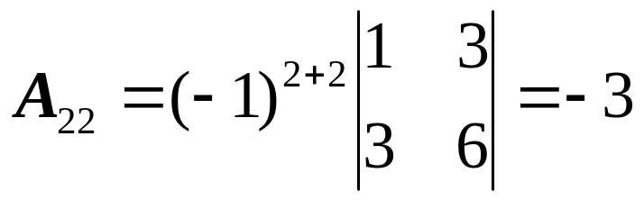
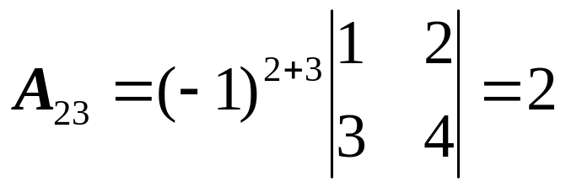
解
因为
所以矩阵A可逆.又因为

Slide 11
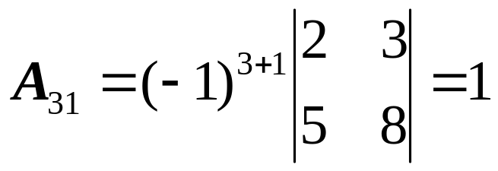
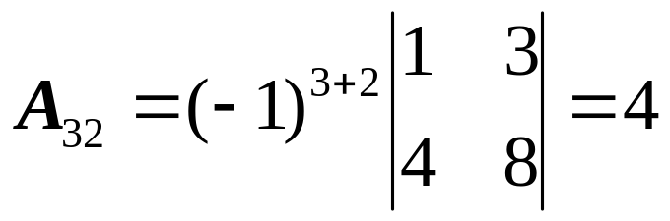
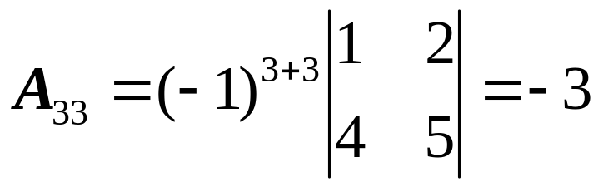
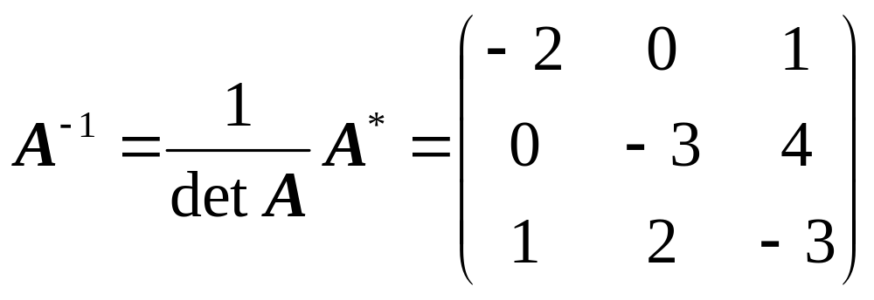

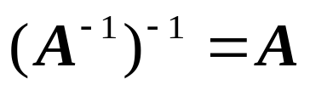


注意验证
所以
注：用伴随矩阵法求逆阵非常容易出错，一般不提倡。
四、运算规律
⒈ A可逆
可逆，且
证
对 ，取B＝A，则有

Slide 12
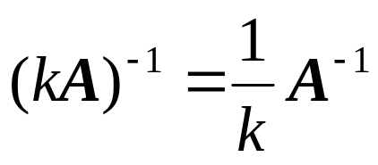


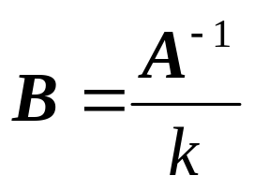

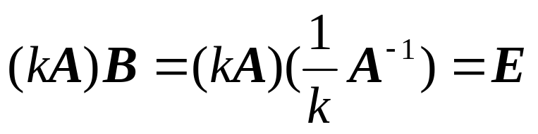
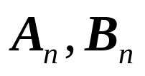

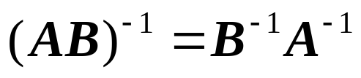


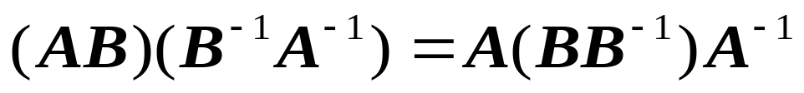


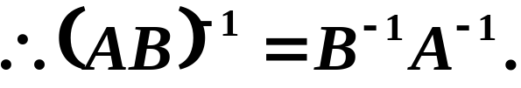
⒉ A可逆， 可逆，且 。
证
对 ，取 ，则有
⒊ 同阶方阵 均可逆 可逆，且
证
对 ，取 ，则有

Slide 13





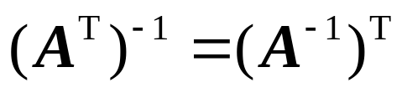

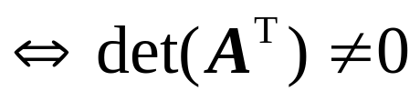

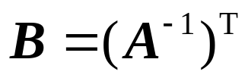




⒋ A可逆
可逆，且 。
证
A可逆
可逆
对 ，取 ，则有
⒌ A可逆
证
因为A可逆，所以有

Slide 14












两边取行列式，有
注意：
A可逆，且
(×)
A可逆，且
(√)
6. A可逆 也可逆，且
证
设A可逆，则 ，由恒等式
得
所以 也可逆，且

Slide 15













（反证法）已知 可逆，假设 不可逆，则
因此
因为 可逆，所以上式两端同时右乘 ，得
所以 ，与 可逆矛盾，所以 可逆。
7.A可逆
证
在恒等式 中,把A用 代替,有
所以

Slide 16






再由性质6的证明知，
所以有
8. 无论A是否可逆，恒有
证
当A可逆时，对恒等式 两边取
行列式,有
因为A可逆，所以 ，所以有

Slide 17











当A不可逆时，由性质6的证明知 ，所以
所以有
9. A可逆
证
在恒等式 中,把A用 代替,有
两端左乘 ，得
10. 同阶方阵 均可逆
证
由 得

Slide 18







11. 负幂
A可逆，定义
则关于方阵的幂的结论，可以扩展到

Slide 19








例4
设方阵A满足 ，证明A及
E－A均可逆，并求 和 。
证明
由 得
由定理2.2的推论知A可逆，且
同理
由 得
由定理2.2的推论知E－A可逆，且

Slide 20












练习（2001数一，3分）
设矩阵A满足 ，则
例5
已知3阶矩阵A的行列式 ，则
证明
由 ，得 ，所以
，所以
练习
已知三阶方阵满足 ，则

Slide 21








五、逆矩阵的应用
1.n阶线性方程组的求解
对于n个方程n个未知数的线性方程组 ，
若 ，则有
其中 ， .
分析
所以

Slide 22


克莱姆法则

Slide 23





例6
利用逆矩阵求解线性方程组
解
令
所以有 ,
又因为 ，所以

Slide 24





可求得
所以
2.求线性变换的逆变换
对于线性变换 ，若 ，则有
这是x到y的线性变换.
3. 矩阵方程求解
设m阶方阵A和n阶方阵B都可逆，矩阵 已知，
则有

Slide 25













注意：1.矩阵相乘的次序不能变;
2.若给定的方程与上面三种形式都不同时，多
数可经过恒等变形化为其中的一种.
例7
设 ，且 ,求
解
将所给方程变形，得
又因为 ，所以

Slide 26






因为
所以 可逆。
所以
例8
设A的伴随矩阵 ,且
求矩阵B(2000.5)
分析
把原矩阵方程变形，得到

Slide 27









等式两边同时左乘 右乘 ，得
由已知 ，及式 和式 很
容易求出 ,但是求 的时候要进行一次逆运算，
求 的时候还要进行一次逆运算，很麻烦。
解
由已知式变形得到
所以有

Slide 28






由 知，
因为A是三阶方阵，且由式 得
所以
当 时，
所以

Slide 29







当 时，
所以

Slide 30





六、小结
1. 逆矩阵的概念及运算性质.
逆矩阵 存在
逆矩阵的计算方法

Slide 31

思考题

Slide 32
思考题解答
答

Slide 33




附
(2003数三 4分)
设n维向量 ， ，E为n阶单位
阵，矩阵 ， ，其中A的逆矩阵
为B，则x＝

